Slide 1
201858103 컴퓨터공학부 김지윤
안드로이드 프로그래밍
- Term Project -
2020년 2학기 프로젝트

Slide 2
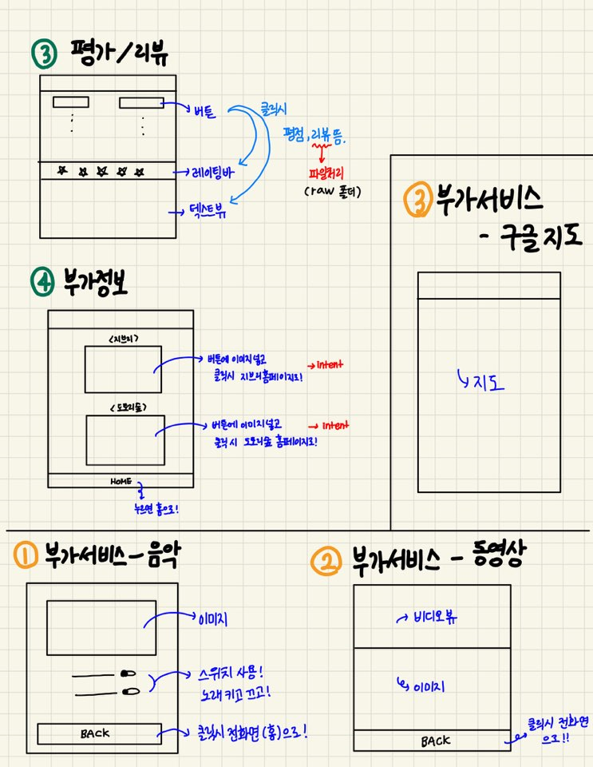
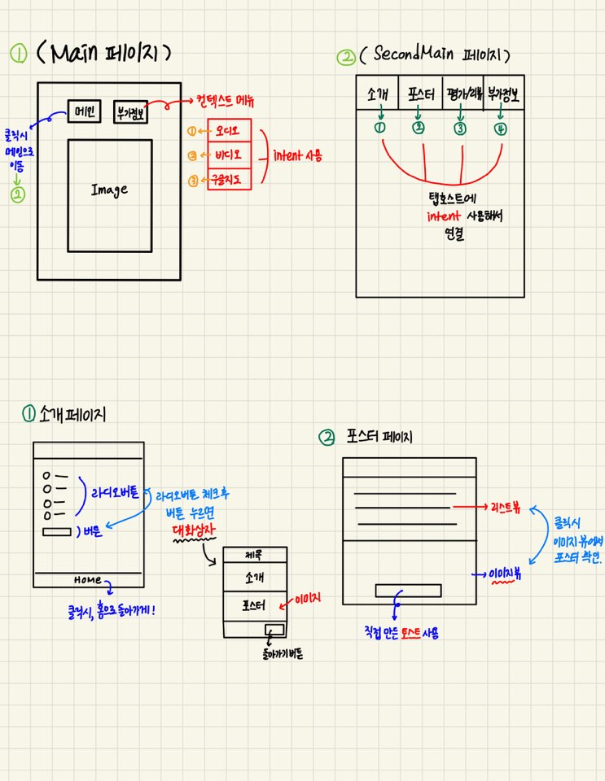
Term Project
구상도

Slide 3
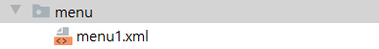
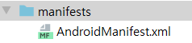
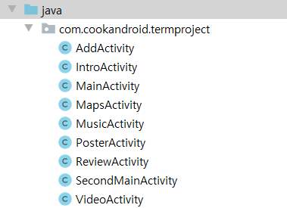
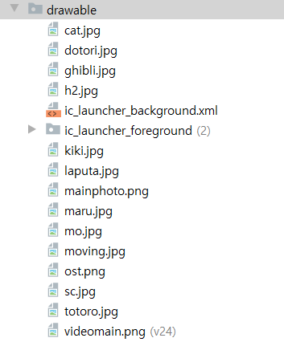
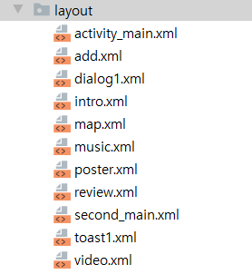
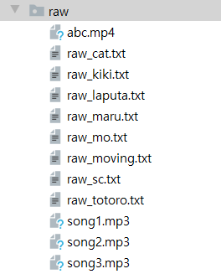
Term Project
프로젝트 파일
(menu)
(manifest)
(java)
(drawable)
(layout)
(raw)

Slide 4
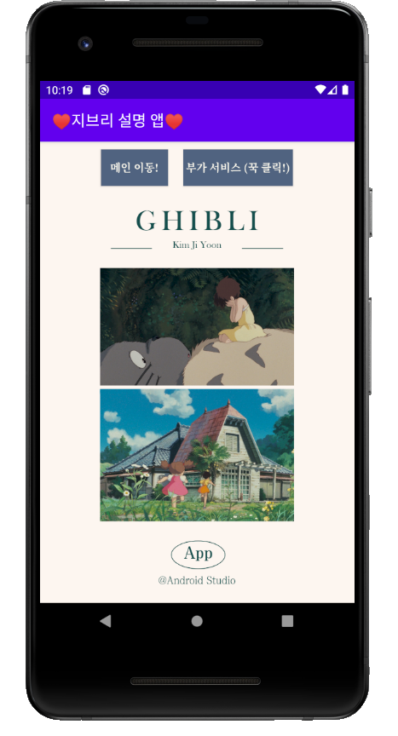
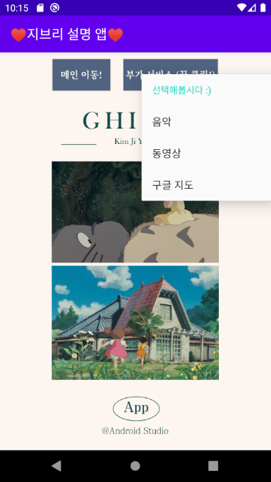
Term Project (학기 이후)
( MainActivity.java / activity_main.xml / menu1.xml )
첫 화면 (메인 화면)
(부가 서비스! 길게 클릭 시)
(컨텍스트 메뉴)

Slide 5
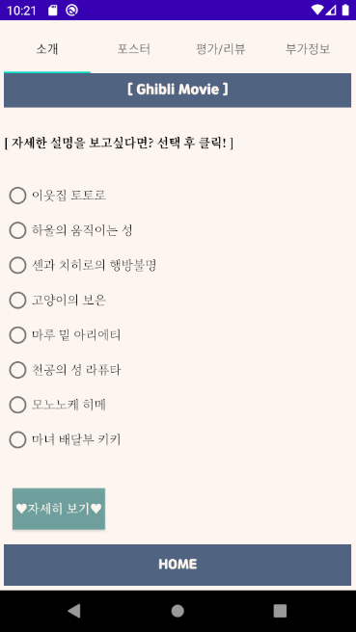
Term Project (학기 이후)
( SecondMainActivity.java / second_main.xml )
첫 화면 (메인 화면)
(메인 이동! 클릭 시)
탭 호스트 사용
Click!

Slide 6
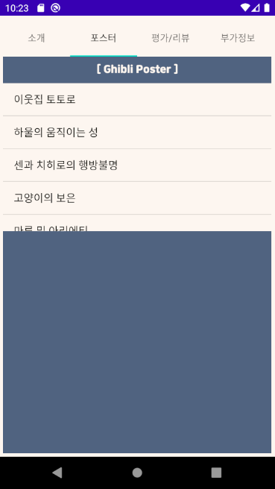
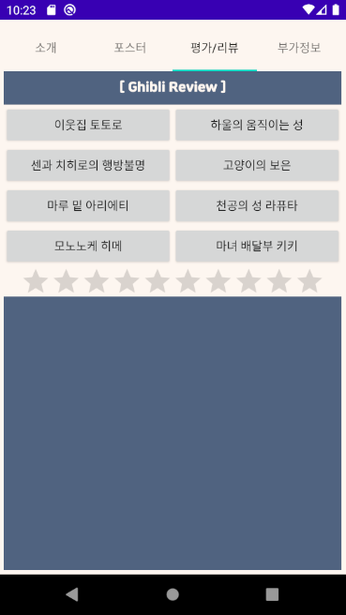
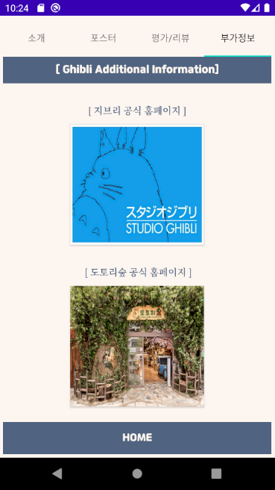
Term Project (학기 이후)
‘메인 이동!’ 클릭 후 -> 두번째 메인 화면
(소개)
(포스터)
(평가/리뷰)
(부가 정보)
( intro.xml / IntroActivity.java )
(+ dialog1.xml)
( poster.xml / Poster.java )
(+ toast.xml )
( review.xml / ReviewActivity.java )
( add.xml / AddActivity.java )

Slide 7
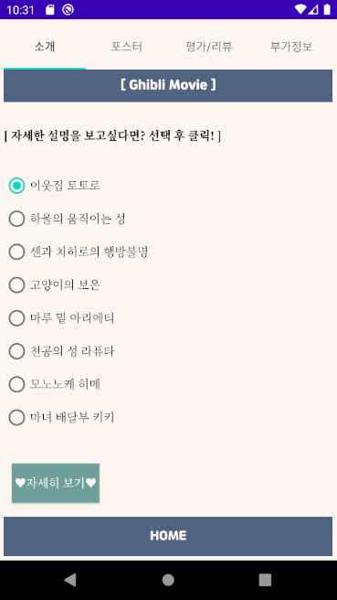
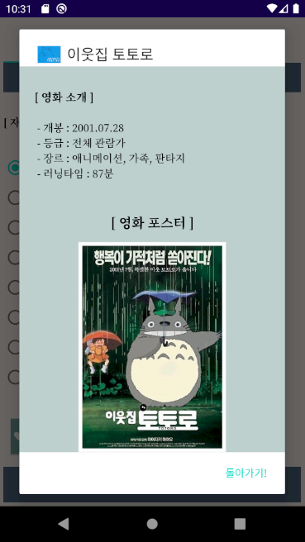
Term Project (학기 이후)
( intro.xml / IntroActivity.java / dialog1.xml)
두번째 메인 화면 - 소개
라디오 버튼 체크 후 ‘자세히 보기’ 클릭!
설정한 대화 상자가 나옴!

Slide 8
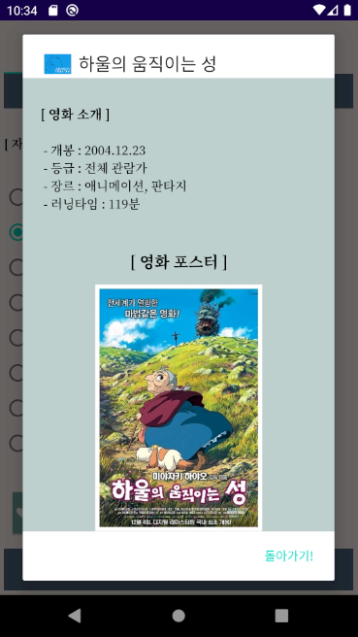
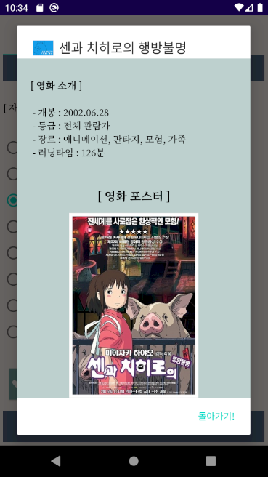
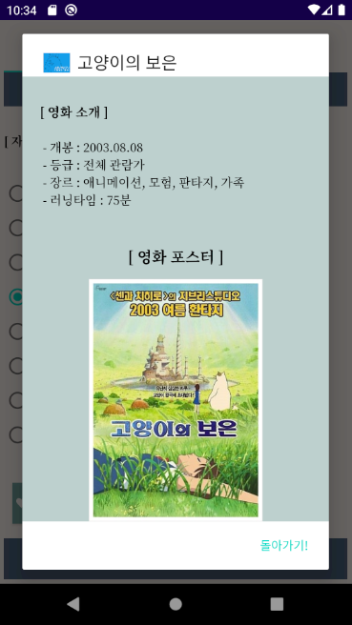
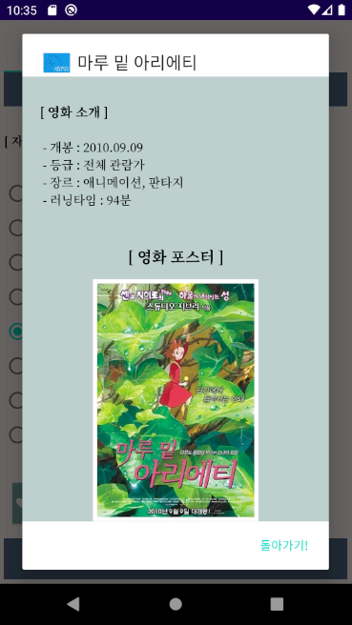
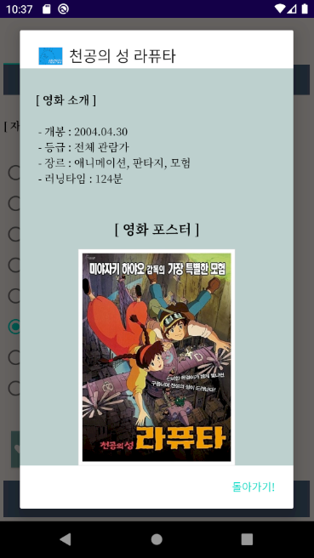
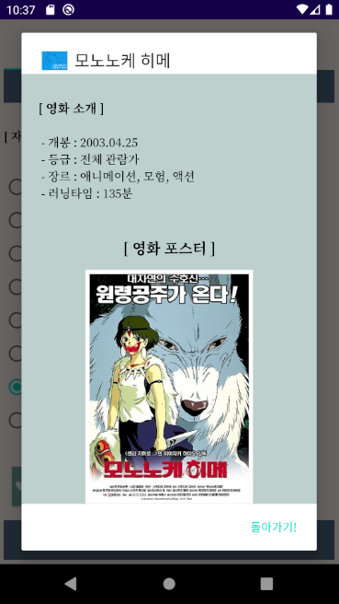
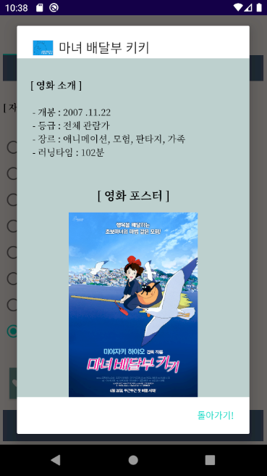
Term Project (학기 이후)
두번째 메인 화면 - 소개
해당 라디오 버튼 + ‘자세히 보기’ 클릭 시 보이는 대화상자들
돌아가기 버튼
클릭 시 대화상자
꺼짐!

Slide 9

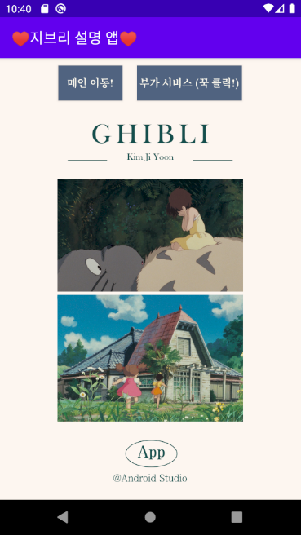
Term Project (학기 이후)
두번째 메인 화면 - 소개
홈 화면(메인 화면) 나옴!
‘HOME’ 클릭!

Slide 10

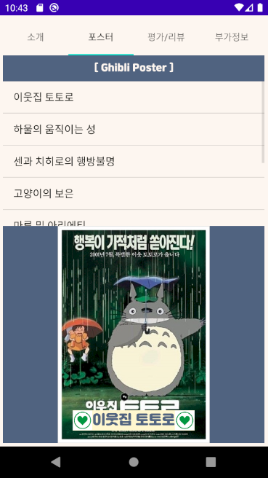
Term Project (학기 이후)
( poster.xml / Poster.java / toast.xml )
두번째 메인 화면 - 포스터
리스트 뷰에서 해당 값 클릭 시 밑의
이미지 뷰에서 포스터 사진 보임!
Click !
리스트 뷰 사용!
포스터 !
이미지 뷰 사용!
직접 만든 토스트 사용 !

Slide 11

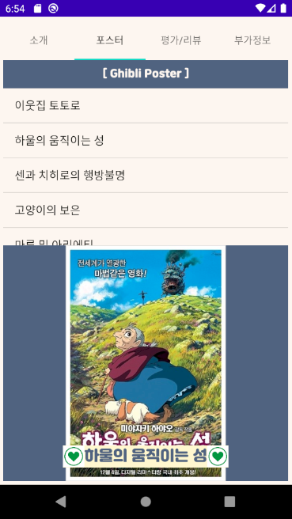
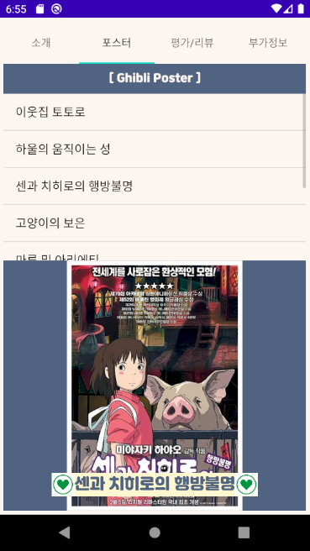
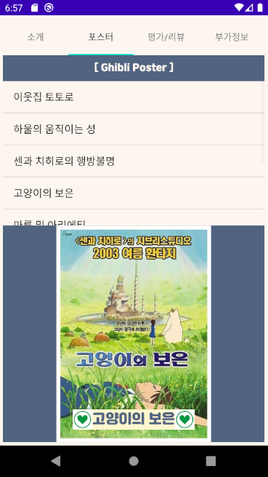
Term Project (학기 이후)
두번째 메인 화면 - 포스터
리스트 뷰에서 해당 값 클릭 시 밑의
이미지 뷰에서 포스터 사진 보임!

Slide 12
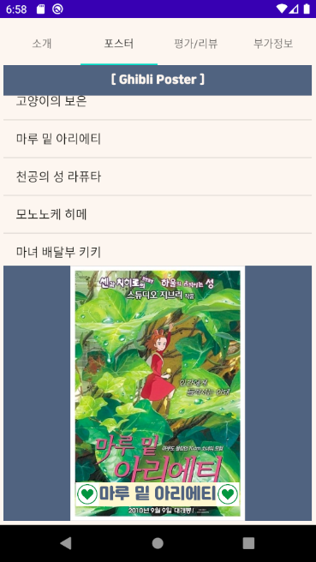
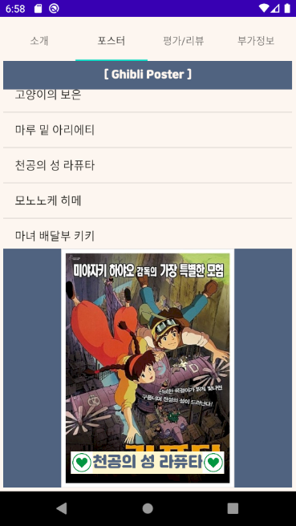
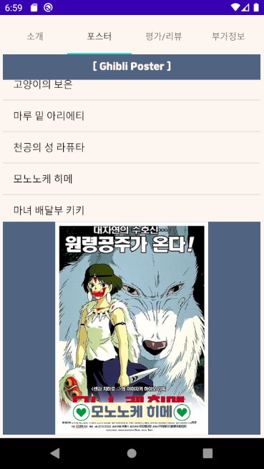
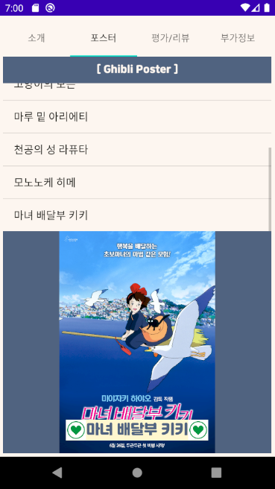
Term Project (학기 이후)
두번째 메인 화면 - 포스터
리스트 뷰에서 해당 값 클릭 시 밑의
이미지 뷰에서 포스터 사진 보임!

Slide 13
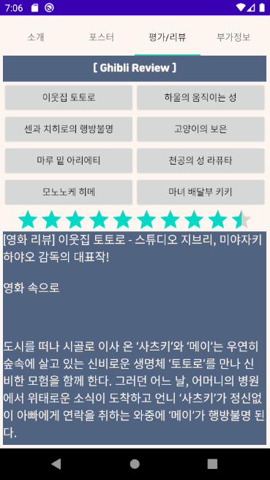
Term Project (학기 이후)
( review.xml / ReviewActivity.java )
세번째 메인 화면 – 평가/리뷰
버튼 클릭 시, 해당 영화의 평점과
리뷰를 확인할 수 있다.
버튼 클릭!
레이팅 바 사용
스크롤 뷰/텍스트 뷰 사용
파일 처리 (raw폴더 이용)

Slide 14
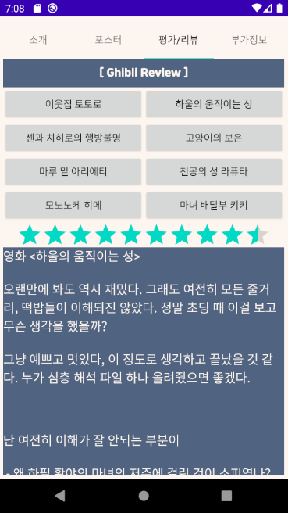
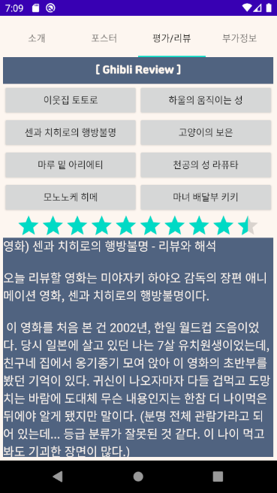
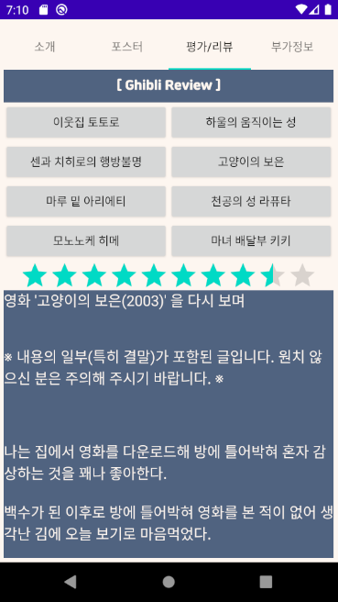
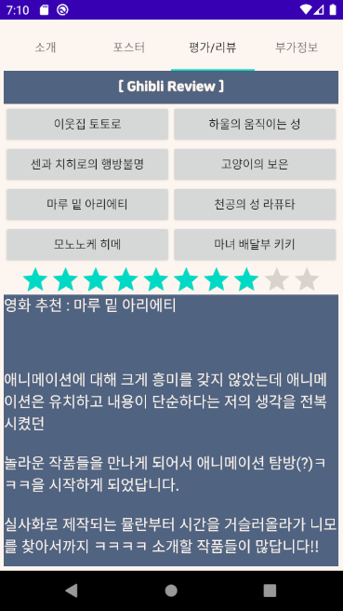
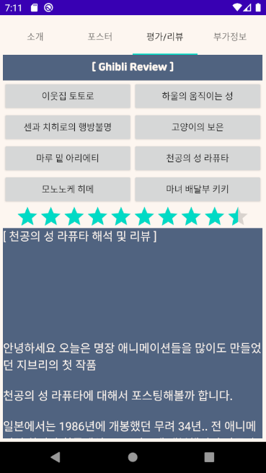
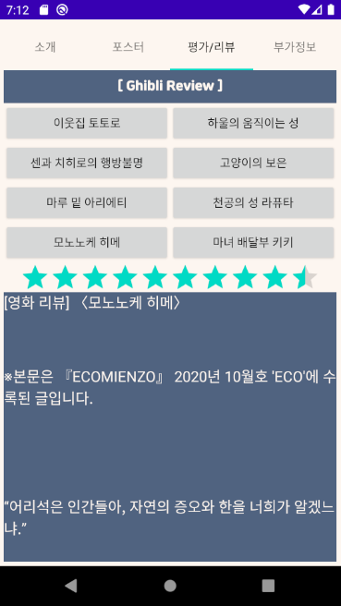
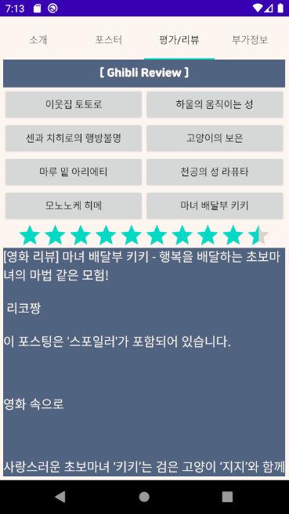
Term Project
버튼 클릭 시, 해당 영화의 평점과
리뷰를 확인할 수 있다.
세번째 메인 화면 – 평가/리뷰

Slide 15
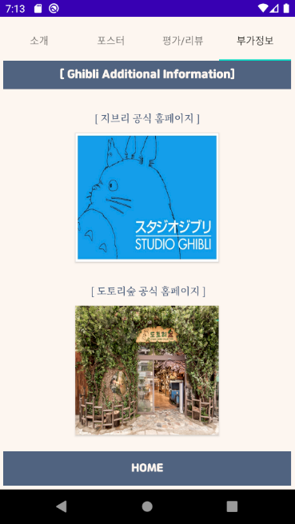
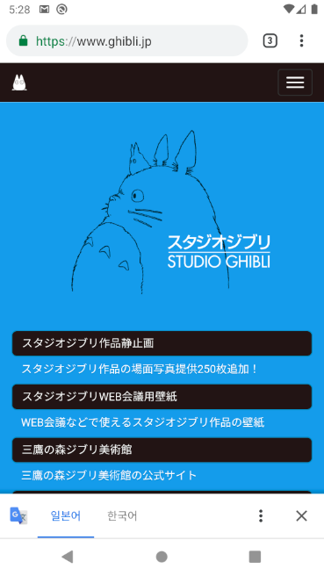
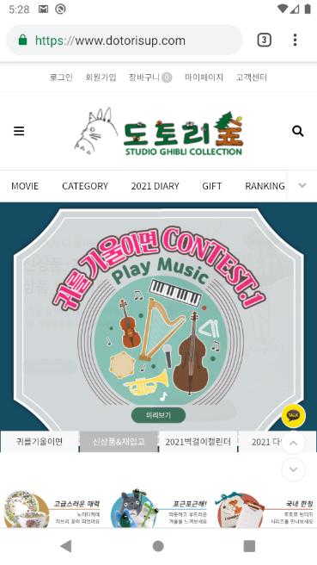
Term Project
( add.xml / AddActivity.java )
네번째 메인 화면 – 부가 정보
(홈 페이지)
버튼 클릭 시,
지브리 공식 홈페이지로 이동
버튼 클릭 시,
도토리숲 공식 홈페이지로 이동
버튼 클릭 시,
홈 화면(메인 페이지) 으로 이동

Slide 16
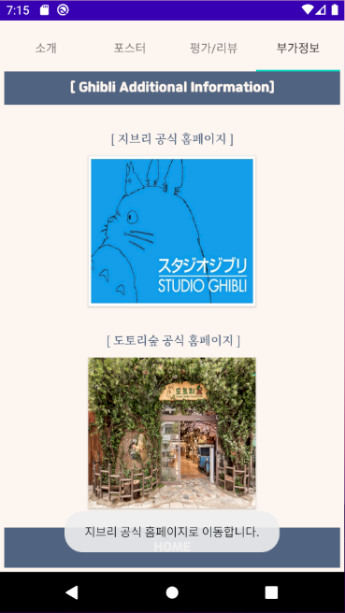
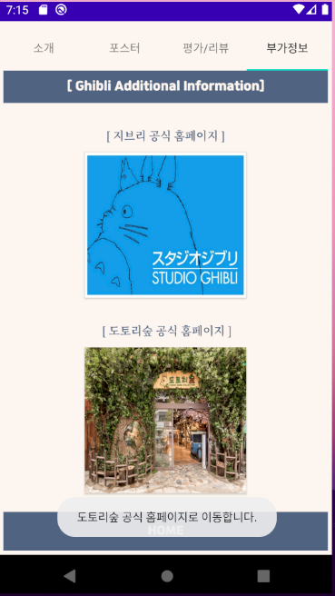
Term Project
네번째 메인 화면 – 부가 정보
( 버튼 클릭 시, 토스트 확인 가능 )

Slide 17
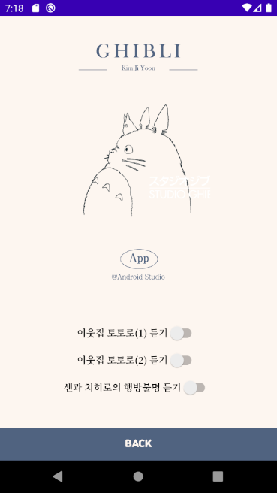
Term Project
( MusicActivity.java / music.xml )
부가 서비스 (컨텍스트 메뉴)
(1) 음악
(1) 음악
(2) 동영상
(3) 구글 지도
Switch를 이용하여
음악을 켜고 끌 수 있다!
BACK 버튼 클릭 시,
홈 (메인) 화면으로 돌아간다!

Slide 18
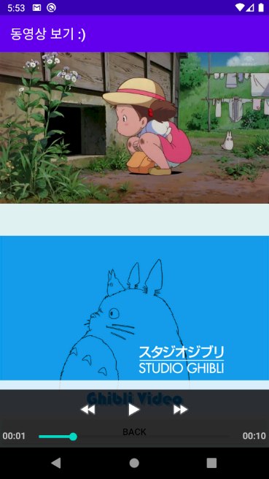
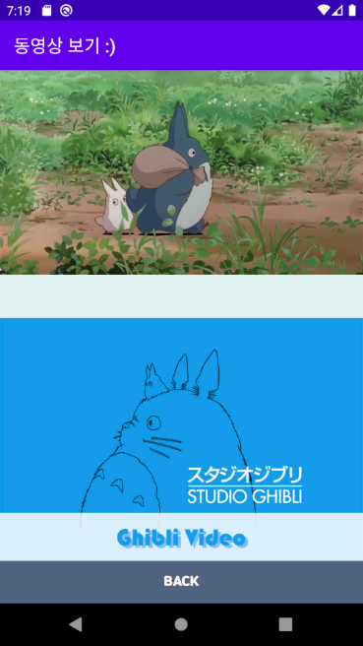
Term Project
( VideoActivity.java / video.xml )
부가 서비스 (컨텍스트 메뉴)
(2) 동영상
비디오 뷰 사용!
BACK 버튼 클릭 시,
홈(메인) 화면으로
이동!

Slide 19
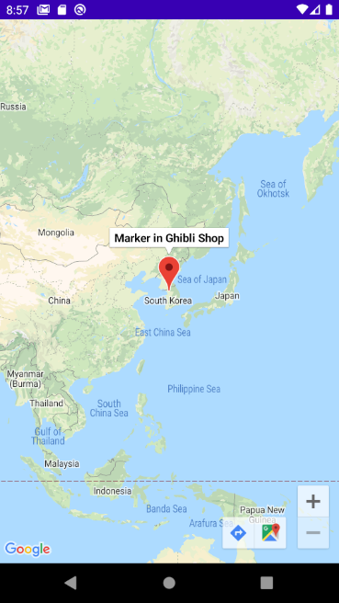
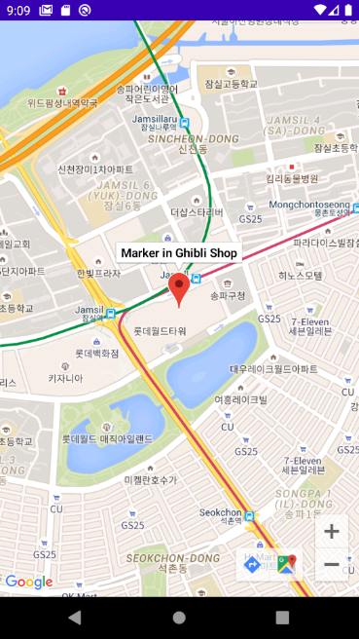
Term Project
( MapsActivity.java / map.xml )
부가 서비스 (컨텍스트 메뉴)
(3) 구글 지도
구글 지도 클릭 시 일반 지도로 볼 수 있도록 설정하였습니다!
마커 위치 : 지브리 샵 (도토리 숲)
(+) 클릭 시
(+)와 (-)를 사용하여,
지도에서 멀고, 가깝게 볼 수 있습니다 ☺

Slide 20



Term Project : Code
[ AndroidMenifest.xml ]
각 액티비티들을 AndroidMenifest.xml 에 기재해주어야 한다. (하지 않으면 실행 자체가 되지 않는다.)

Slide 21




Term Project : Code
[ MainActivity.java ]
메뉴의 Item 별로 선택되었을 시, 인텐트를 사용하여 각각에 해당하는 클래스로 이동
Ex) 동영상 클릭 시 -> VideoActivity.java
컨텍스트 메뉴
(menu.xml에서 만든 형태의 메뉴를 컨텍스트 메뉴로 사용)
[ menu.xml ]
메인 이동 버튼 클릭 시, 인텐트를 사용하여 SecondMainActivity.java 로!

Slide 22

Term Project : Code
[SecondMainActivity.java]
TabHost와 intent를 사용하여 소개, 포스터, 평가/리뷰, 부가 정보에 맞는 class를 연결시켜줬다.

Slide 23




Term Project : Code
[ IntroActivity.java / intro.xml ]
대화상자(dialog1.xml) 사용.
Switch 문을 사용하여 라디오 버튼 클릭 시, 대화상자에 저장 될 title, 내용, 그림 값을 변경하게 설정.
HOME 버튼 클릭 시, 메인 화면으로 이동하도록 finish()사용

Slide 24



Term Project : Code
[PosterActivity.java / poster.xml]
리스트 뷰와 이미지 뷰를 사용한다.
Title과 posterID 배열을 사용하여, 선택된 제목과 이미지가 맞게 사용한다.
리스트 뷰를 사용하여 선택되었을 때, 해당 값에 맞는 포스터 이미지를 이미지 뷰에서 보여준다.
직접 만든 토스트(toast1.xml)를 사용한다.

Slide 25



Term Project : Code
[ReviewActivity.java / review.xml]
버튼 8개, 레이팅 바, 스크롤 뷰, 텍스트 뷰를 이용한다.
버튼 클릭 시, 레이팅 바에 평점을 보여주고 텍스트 뷰에 저장된 리뷰 파일을 불러온다.
파일 처리를 사용한다. (raw에 텍스트 파일을 넣고 불러온다.)

Slide 26


Term Project : Code
[AddActivity.java / add.xml]
버튼 클릭 시, intent를 사용하여 기재된 Uri로 이동되도록 한다.
이때, 토스트를 통해 어디로 이동하는지 다시 한 번 확인할 수 있다.
HOME 버튼 클릭 시, 메인 화면으로 이동하도록 finish()사용

Slide 27




Term Project : Code
[MusicActivity.java / music.xml]
Switch를 사용하여 노래를 듣고 끌 수 있도록 설정하였다.
미디어 플레이어를 사용하여, raw폴더에 있는 음악을 연결시켰다.
스위치를 키면, 음악이 재생되고, 스위치를 끄면 음악이 꺼지도록 설정하였다.
BACK 버튼 클릭 시, finish()를 사용하여 메인(홈)화면으로 가도록 설정해주었다.

Slide 28




Term Project : Code
[VideoActivity.java / video.xml]
비디오 뷰를 사용하여 비디오 사용을 가능하게 하였다.
비디오의 URI를 설정하였고, 이 프로젝트에서는 raw 파일에 있는 abc 라는 이름의 비디오를 사용하였다.
컨트롤 바를 붙여주어 비디오 뷰의 재생, 일시정지 등의 기능을 가능하게 하였다.
BACK 버튼 클릭 시, finish()를 사용하여 메인(홈)화면으로 가도록 설정해주었다.

Slide 29








Term Project : Code
[ MapsActivity.java / map.xml ]
[AndroidManifest.xml]
[build.gradle]
Xml에서 프래그먼트로 설정해준다.
LatLng를 통해 내가 원하는 좌표 값을 입력한 후, addMarker를 통해 입력한 좌표와, 마커의 이름을 설정해 보여준다.
setZoomControlsEnabled를 사용하여 (+),(-)를 사용할 수 있게 한다.

